Slide 1
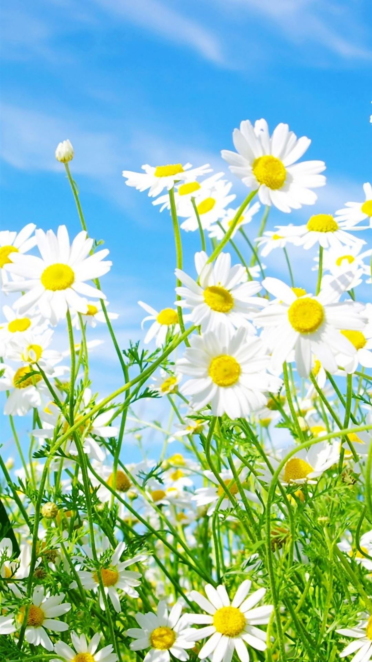
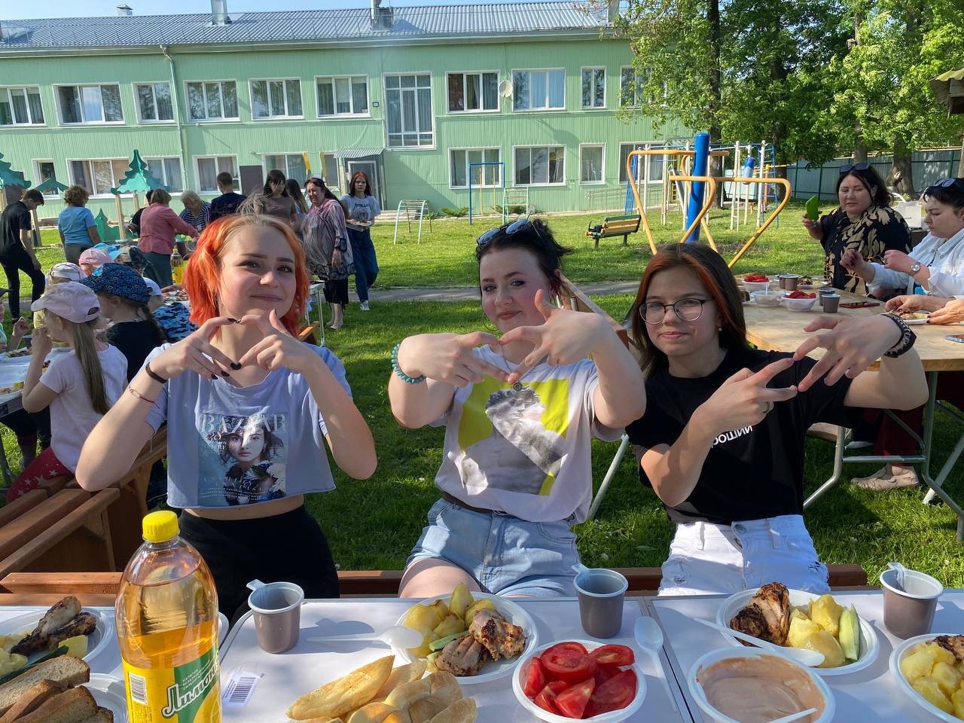
Государственное учреждение Тульской области
«Социально-реабилитационный центр для несовершеннолетних № 4»
Выпуск № 6
июнь
2023 г.
МаГоБУс
«День защиты детей» – стр. 1-2
Тимофей Грядочник – стр. 3
День Святой Троицы – стр. 4
Родник «Серебрянный»– стр. 5
Всемирный день ветра – стр. 6
День социального работника – стр. 7
Вместе весело шагать – стр. 8
С Днём России – стр. 9
Васильковый день – стр. 10
Свеча памяти – стр. 11
Оранжевое настроение – стр. 12
В номере:

Slide 2
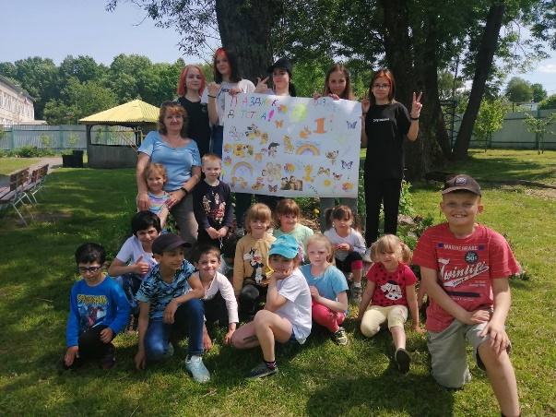
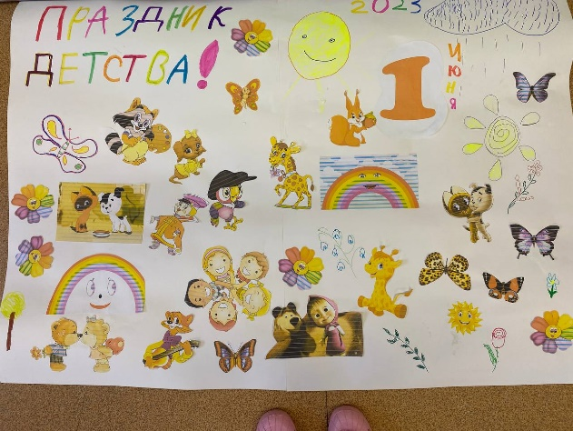
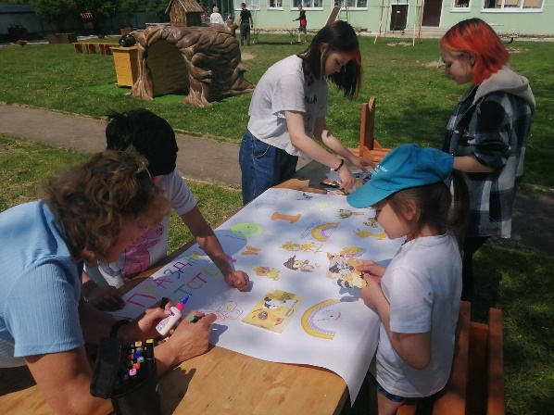
День защиты детей
1 июня – День защиты детей – праздник счастливого детства. Дети с нетерпением ждут начала лета. Ведь это не просто приход тепла и возможность для отличного отдыха, это настоящий праздник, так как наступили долгожданные каникулы.
Для взрослых международный день защиты детей - это возможность громко заявить о своем желании и возможностях сделать что-то хорошее для детей.
Празднование Дня защиты детей в стационарном отделении п. Гвардейский – это целый комплекс мероприятий, способствующий физическому, социальному и духовному развитию детей. Ведь каждый ребенок имеет право на свое полноценное и счастливое детство. Так как в один день 1 июня сложно провести всё то, что задумано и запланировано, педагоги Центра решили начать его сразу же после подъёма. Начался день с участия детей в развлекательной программе, организованной сотрудниками Гвардейского сельского филиала культуры под названием «Детский день – каждый день». Во второй половине дня ребята делали коллаж, посвящённый празднику детства! Дети с удовольствием и интересом разукрашивали, вырезали, оформляли, вносили свою художественную лепту в свой шедевр. После творческой деятельности наши воспитанники отправились в

Slide 3
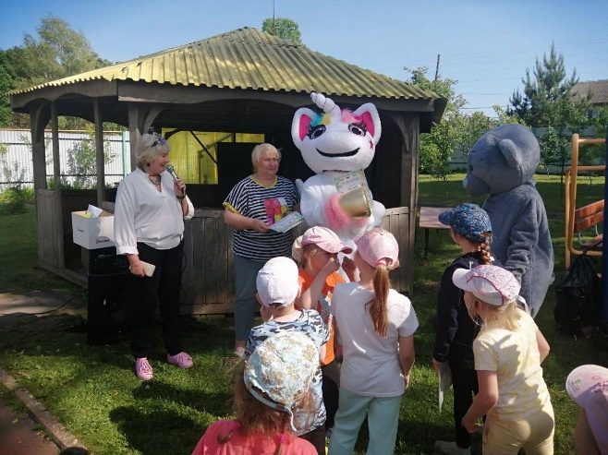
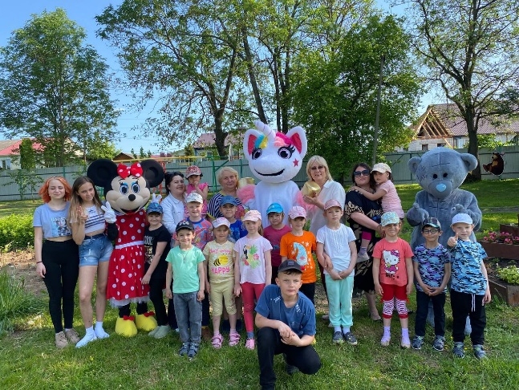
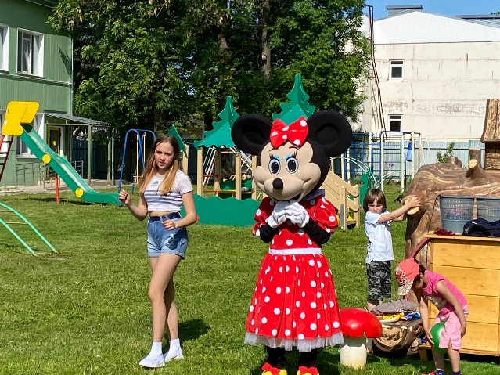
Дубенский парк на пенную вечеринку, где получили массу незабываемых эмоций и огромный заряд бодрости. А вечером на праздник детства к нашим воспитанникам приехали гости из благотворительного фонда «Прикоснись к добру». И как всегда не с пустыми руками.
Звонкий смех, счастливые лица мальчишек и девчонок – такая оживлённая атмосфера царила в течение всего дня. Задорные, ритмичные мелодии звучали на протяжении всего праздника. Игры и зажигательные танцы, в стороне без внимания не остался ни один ребенок, даже самые маленькие старались подражать движениям старших. Улыбки не сходили с лиц детей! Ощущение праздника, безусловно, самое всеохватывающее! Голубое небо, щедрое летнее солнце, беззаботный шумный маленький народ, рисующий мелками цветные облака и домики. В этот день всего было вдоволь - и солнца, и игр, и подарков. А в конце - традиционное дружное поедание шашлыка.
Социальный педагог: Назарова Н.В., воспитанница Ульяна С.

Slide 4
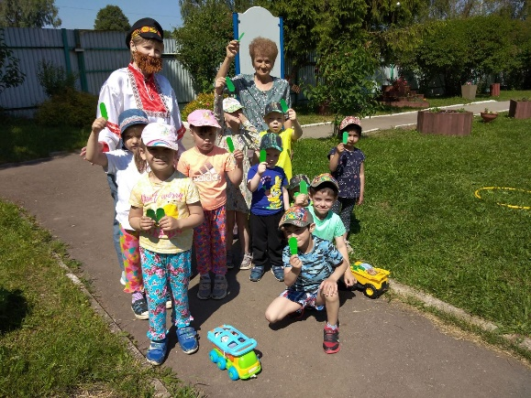
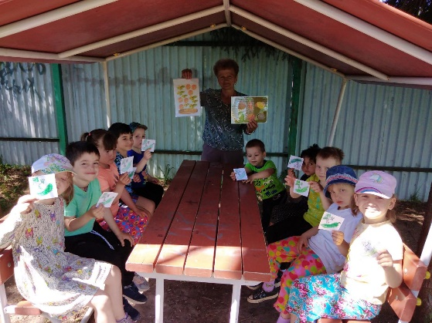
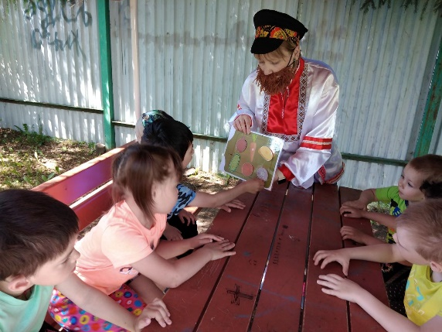
Тимофей Грядочник
В течение всего лета педагоги стационарного отделения п.Гвардейский продолжают знакомить воспитанников с календарными и народными праздниками.
2 июня малыши отмечали народно-христианский праздник Тимофей Грядочник. В церковном календаре - это день почтения памяти святого Тимофея, князя Псковского. Своё название праздник получил потому, что он приходится на период активных работ в огороде. В этот период принято было молиться святому Тимофею о хорошем урожае.
Во время игры ребята познакомились с этим замечательным праздником, его историей, обычаями и приметами. В этот день почитались такие приметы, как: «Как долго идет дождь в этот день, столько же продержится солнечная погода летом», «Если на Тимофея Грядочника льет ливень, значит через 6 месяцев того же числа будет сильный снегопад», «На ели много шишек – к изобилию крыжовника и огурца».
Малыши отгадывали загадки, вспоминая названия овощей, после чего провели эстафеты с огурцами. Именно огурец является главным героем этого праздника, Как говорили на Руси: «Пришел Тимофей - сей огурцы скорей». Это время посадки огурцов в открытый грунт.
В такой игровой форме прошло ознакомление малышей с праздником Тимофея Грядочника.
Логопед Барашкова Е.Е

Slide 5
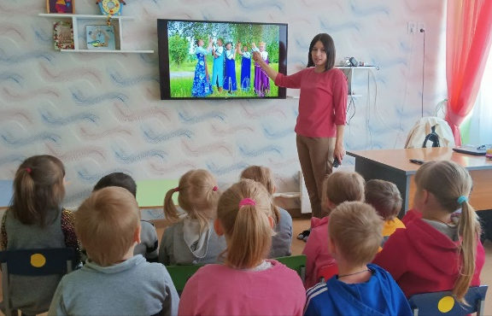
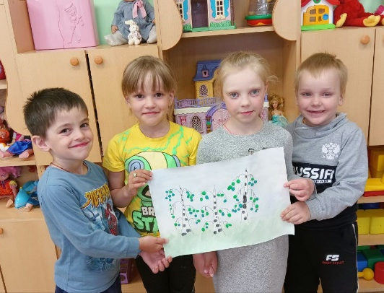
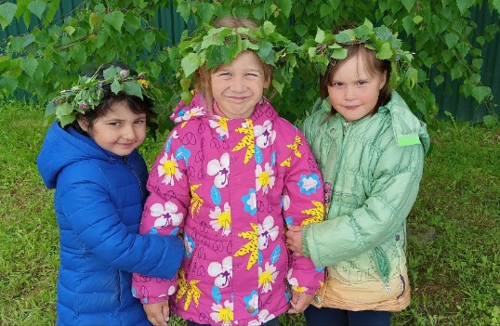
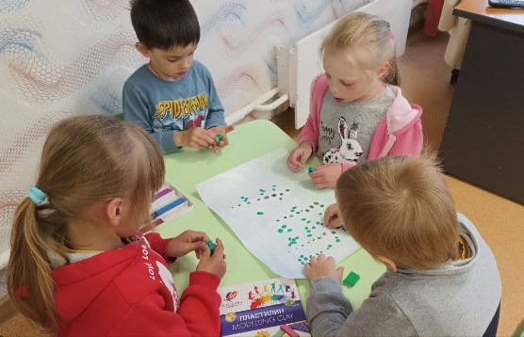
День Святой Троицы
4 июня весь православный мир отмечает День Святой Троицы.
Есть такая икона — Святая Троица и многие не раз смотрели на неё, пытаясь понять её смысл.
На этой иконе изображён сам Бог-Отец, Бог- Сын — Иисус Христос и Бог — Святой Дух, тот самый Утешитель, сошествие которого обещал своим ученикам Иисус Христос, когда вознёсся на небо. Святая Троица означает, что Бог существует в трёх лицах, или ипостасях. Почему это так, может быть, и не стоит пока разбираться, просто надо поверить и признать, что это так и есть и что изображение Бога в трёх ипостасях на иконах называется Святой Троицей.
Святой Троице посвящён великий церковный праздник – праздник Святой Троицы, или просто Троица. Он тоже связан с Пасхой и Вознесением, поэтому постоянного дня не имеет, а отмечается на пятидесятый день после Пасхи на десятый после Вознесения. Поэтому его ещё называют Пятидесятница. Этот праздник посвящён воспоминанию о сошествии Святого Духа на апостолов-учеников Христа. Этот день именуется Троицей, потому что в этот день мы прославляем все лица Триединого Бога: Бога-Отца, который сотворил мир, Бога-Сына, который пострадал во имя человеческого спасения и избавил людей от порабощения дьяволу, и Бога — Духа Святого, который освящает мир через основание церкви, поэтому День Святой Троицы именуется также днём рождения христианской церкви.
В день Святой Троицы воспитанники дошкольной группы познакомились с историей возникновения праздника. Поиграли с березкой, главным символом праздника, поводили хоровод, провели подвижные игры.
В заключение мероприятия выполнили работу в нетрадиционной технике рисования - пластилинография.
Воспитатель Даниленко Н.М.

Slide 6
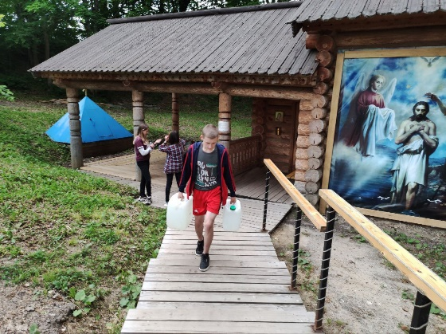
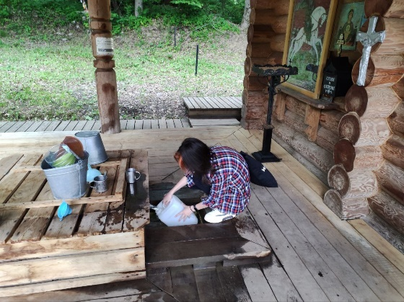
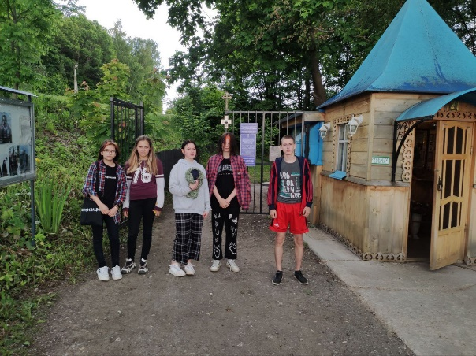
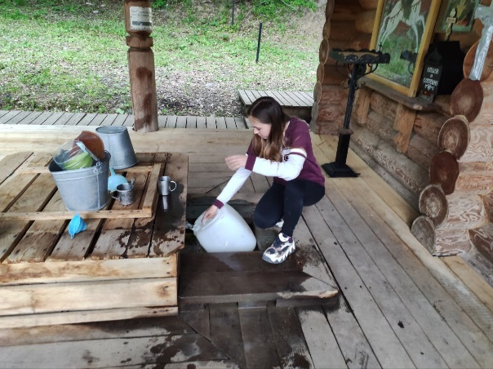
Родник «Серебрянный»
05 июня наши ребята в рамках программы "Босиком по радуге" посетили родник «Серебряный», святой источник великомученика Георгия Победоносца у деревни Сидоровка Дубенского района.
Родник «Серебряный», освященный в честь великомученика Георгия Победоносца, находится в лесном массиве, у трассы на Дубну, если ехать из Одоева, в 700 м не доезжая деревни Сидоровка Дубенского района Тульской области. Святой источник обустроен, есть надкладезная сень, рядом установлены стол и лавочки для отдыха. Во время посещения родника ребята узнали, что Великомученник Георгий Победоносец считается покровителем воинств и скотоводства. Деревенские жители испокон веков просили у него защитить скот от хищных зверей и других напастей. Святую воду черпают из сруба.
По преданию, давным-давно, неподалеку сражались войска Ивана Грозного. Внезапно из-под земли забил родник невероятной силы! Воины пили ту воду и становились сильнее. По другому преданию, выпив родниковой воды, раненный солдат исцелился.
Святой источник часто посещают паломники и проезжающие мимо водители. Вода из него помогает от разных недугов, особенно детям, и используется селянами для окропления скота. Вот и наши воспитанники посетили это святое место, напились студеной воды и отправились домой.
Педагог-организатор Малышева Е.Н., воспитанница Настя Д.

Slide 7
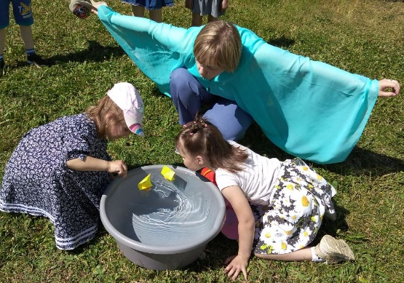
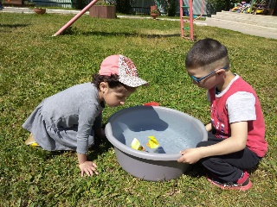
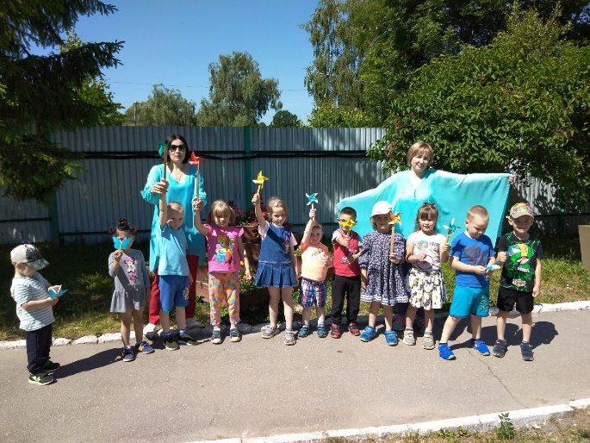
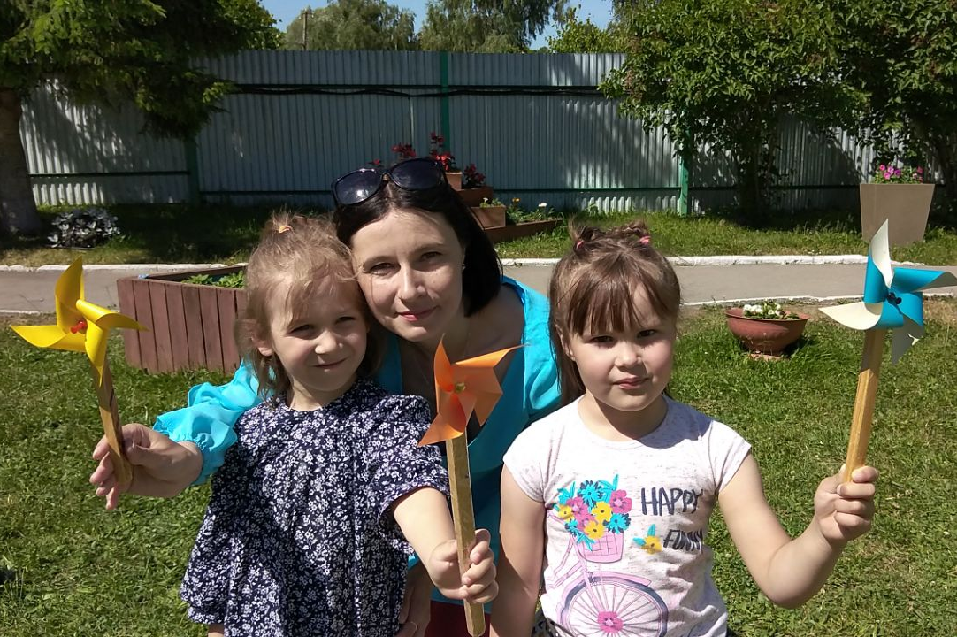
Всемирный день ветра
— Здравствуй, Ветер, Ветер, здравствуй! Ты куда летишь, вихрастый?
Лето продолжается и сегодня у нас 15 июня, а это Всемирный день ветра. Из Википедии: «Это всемирное мероприятие, его организуют Глобальный совет по ветроэнергетике. Это день, когда празднуют энергию ветра, обмениваются информацией и взрослые и дети узнают об энергии ветра, ее мощи и возможностях, которые она открывает для изменения мира.
Логопед Барашкова Е.Е. и воспитатель Даниленко Н.М. в игровой форме познакомили воспитанников с этим праздником. Малыши узнали много нового о ветре как о природном явлении. Почему дует ветер, от чего зависит его сила? Ребята с удовольствием поиграли с ветерком, ловя его маленькими воздушными мельницами. Устраивали бурю на «море», подгоняя паруса самодельных яхт. «Убегали» от южного и северного ветров. В игре «Море волнуется раз» малыши старались поменять фигуру, в зависимости от силы ветра и фантазии водящего.
Вот так просто и непринуждённо мы познакомились со Всемирным днем ветра. Ребята остались очень довольны.
Логопед
Барашкова Е.Е.

Slide 8
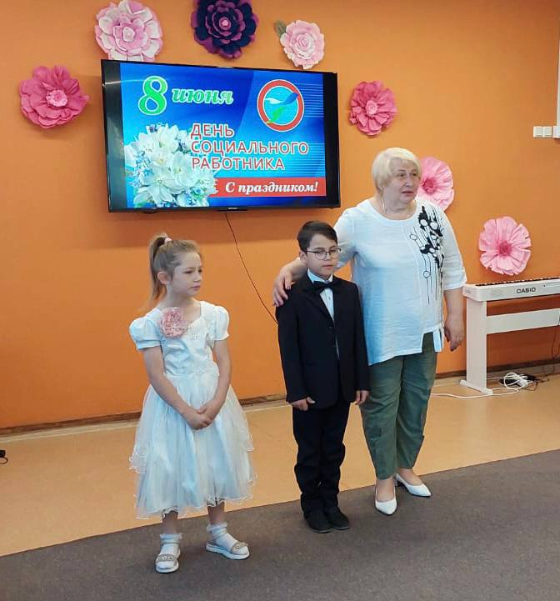
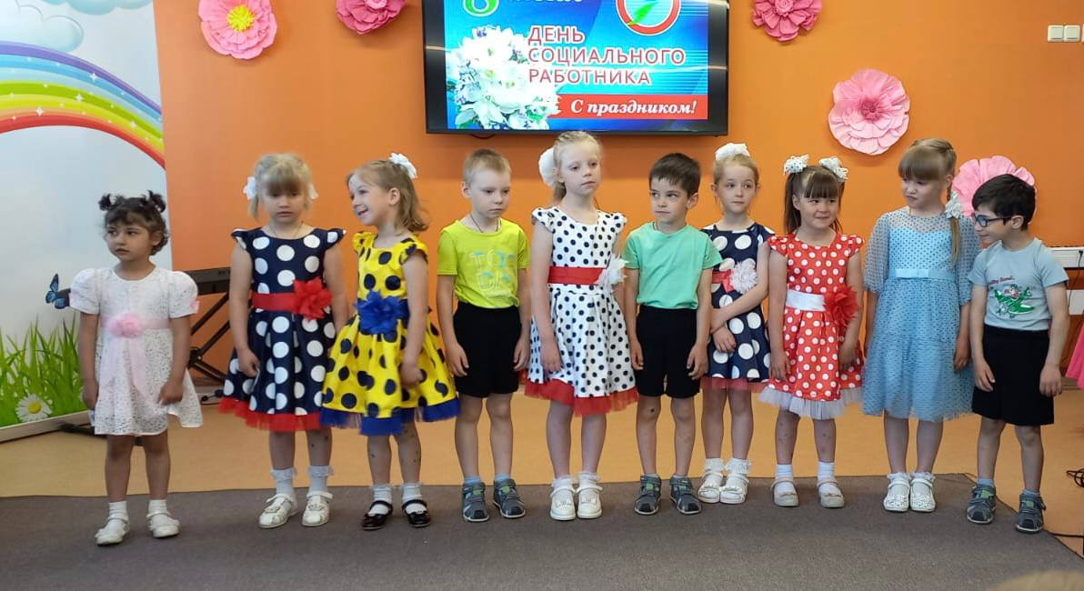
День социального работника
День социального работника — это праздник, посвященный людям, которые профессионально занимаются помощью нуждающимся в обществе. Этот день отмечается ежегодно и призван подчеркнуть важность и ценность работы социальных работников, которые помогают людям преодолеть проблемы и трудности, поддерживают их в тяжелые моменты.
День социального работника — особенный день, посвященный тем, кто безгранично добр и отзывчив, тем кто делает мир лучше, помогая людям в нужде. Этот профессиональный праздник необходим для поддержки социальных работников и позволяет не только отметить их труд, но и привлечь внимание общества к проблемам и потребностям тех, кто нуждается в социальной помощи.
8 июня в нашем отделении прошло праздничное мероприятие «ПРОФЕССИЯ ДЛЯ ДОБРЫХ ЛЮДЕЙ», посвящённое дню социального работника.
Наши воспитанники подготовили поздравительные открытки и показали концертные номера: стихи, песни, танцы, оркестр народных ударных инструментов. Все номера взрослые встречали аплодисментами.
Своими концертными номерами по уже сложившейся традиции порадовали наши друзья учащиеся Дубенской ДШИ.
В заключение все присутствующие спели песню, посвящённую социальному работнику.
Вам от всей души желаем
Солнечных и ясных дней,
Чтобы делали успешно
Вы счастливее людей.
Ежедневно настроения,
Счастья, радости, тепла!
Чтоб у ваших подопечных
Жизнь прекрасная была!
С ПРАЗДНИКОМ!!!🌹🌹🌹

Slide 9
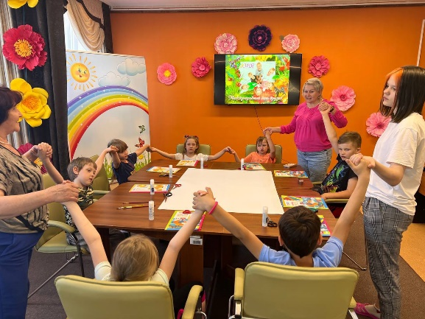
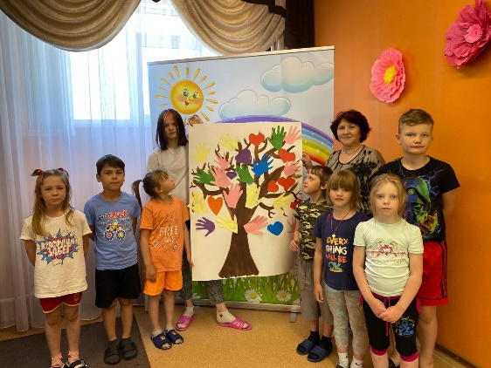
«Вместе весело шагать»
Международный день друзей – всемирный праздник, посвященный дружбе.
В России в 2023 году Международный день друзей отмечается 9 июня и проходит на неофициальном уровне.
Цель праздника – напомнить людям о важности человеческой дружбы.
ИСТОРИЯ ПРАЗДНИКА
Появлению Всемирного дня друзей способствовали традиционные праздники – Дни друга, существующие во многих странах мира уже довольно долгое время.
Достоверно неизвестно, кто же предложил проводить праздник по всему миру, в один день – 9 июня. Но жители многих стран, в том числе и россияне, поддерживают это предложение.
ТРАДИЦИИ В ЭТОТ ДЕНЬ
Самое главное, что нужно сделать в этот день – встретиться с друзьями. Это единственная и самая важная традиция Международного дня друзей. Есть много вариантов совместного времяпрепровождения:
Можно устроить пикник на природе.
Провести время в кафе, баре или ресторане.
Интересно отправиться на экскурсию или в мини-путешествие.
Совместный поход в кино.
Можно провести время активно и устроить спортивные соревнования, например, волейбол,
баскетбол или сплав на байдарке.
Дарить подарки в этот день не принято. Городские массовые мероприятия не проводятся. Иногда общественники организовывают акции, раздают ленточки или открытки, напоминающие о празднике, собирают встречи по интересам.
С каждым годом почитателей Международного дня друга становится все больше.
Вот и наши воспитанники не остались в стороне от этого праздника и показали, как они дорожат дружбой.
Дети подготовили плакат «Дерево дружбы», который в совместном творчестве в очередной раз объединил ребят. После творческой работы все дружно приняли участие в совместных играх.
Педагог-психолог незамайкина Н.В., воспитанница Татьяна В.

Slide 10
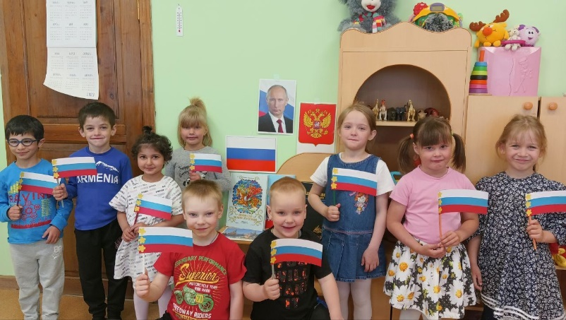
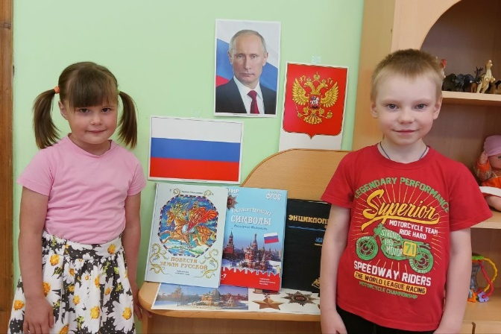
С днём России!
Россия! Россия!
Твой праздник сегодня:
И взрослый, и детский
Праздник народный!
12 июня в нашей стране отмечается День России – это отличный повод рассказать детям еще раз об истории нашей великой страны, о многообразии народных традиций.
День России — это государственный праздник, который отмечается ежегодно 12 июня. Этот праздник символизирует свободу, мир и согласие между гражданами на основе справедливости, закона.
В этот день отмечается годовщина принятия Декларации о государственном суверенитете РСФСР (официальная дата этого события 12 июня 1990 года).
История праздника
12 июня Россия обрела не только независимость, но и первого президента. В этот день 1990 года была принята Декларации о государственном суверенитете РСФСР. В 1991 году, также 12 июня, произошли первые президентские выборы РСФСР, на которых победил Б. Н. Ельцин.
Позже в 1994 году Ельцин сделал этот день государственным праздником под названием День принятия Декларации о государственном суверенитете Российской Федерации. Это название стало короче и проще "День независимости". Ещё позже в 2002 году его переименовали в "День России" (в год принятия нового Трудового кодекса).
Чем важен для россиян День России?
Для России 12 июня — государственный праздник и считается днём рождения России. Это день гордости и уважения России, а значит патриотизма.
В этот день любовь к Родине объединяет каждого россиянина и заставляет задуматься и обратить особое внимание на то, чем дорожит каждый гражданин.
Воспитанники дошкольной группы стационарного отделен провели беседу «Наша Родина - Россия» с использованием презентации, оформили уголок, посвященный Дню России, ответили на вопросы викторины «Мы живем в России» и выполнили творческое задание "Флаг России".
Педагог-организатор: Малышева Е.Н., воспитанница Дарья Д.

Slide 11
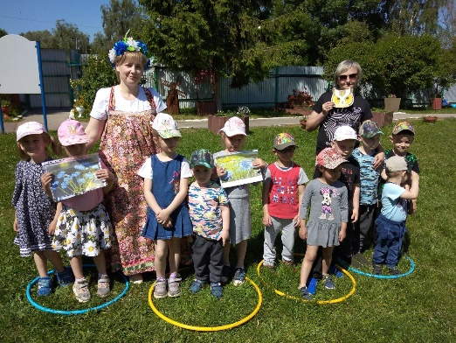
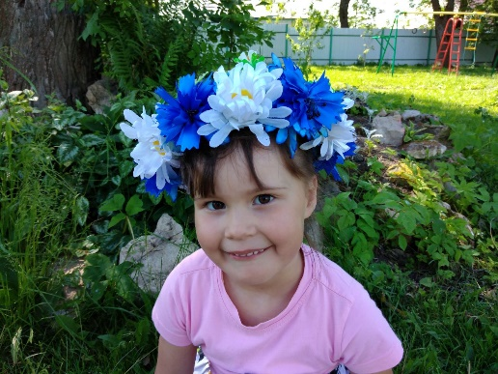
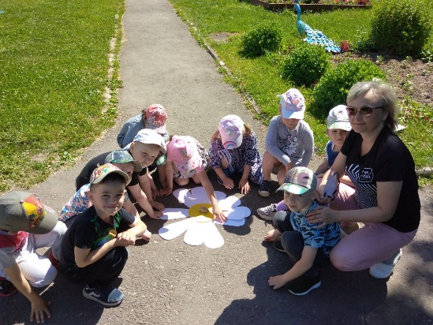
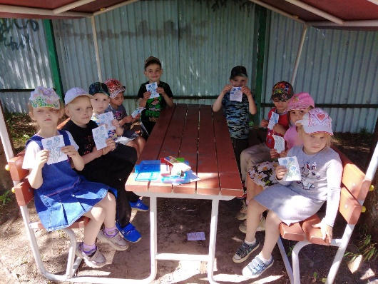
Васильковый день
По народному календарю в начале июня отмечается праздник - День Василиска. Это праздник полевых цветов, с этого времени все полевые цветы зацветают.
Василек появился на Руси вместе с рожью и с тех пор неразлучен с этим злаком. Хотя на ржаном поле он всего лишь сорняк, цветочек этот очень полюбили в русском народе и дали ему много ласковых имен: синецвет, синюшник, ржевой цвет, блават, волошка, лоскутница. Василек попал к нам вместе с рожью, родиной которой считается примыкающая к южной России западная часть Азии.
Василек как будто самой природой создан для плетения венков. И венки из василька были непременными атрибутами многих русских народных обрядов, да и просто традиционно украшали головы русских девушек.
По народному поверью, в этот день не пахали и не сеяли, чтобы поля не засорялись, день этот всегда пережидали, ибо то, что посеешь в день Василиска, непременно заглушат васильки.
В этот день ходили слушать соловьиную песнь, чтобы выбрать самую голосистую пичужку. "Василиск - соловьиный день, васильковый".
В один из тёплых июньских дней воспитанники дошкольной группы решили отметить этот праздник игровой программой «Мой цветочек василёчек».
Во время мероприятия, дети выполняли игровые задания, собирали лепестки ромашки, васильков, послушали пение птиц.
Вот такой он этот день - «День – синитель, васильковый повелитель».
Логопед Барашкова Е.Е.

Slide 12
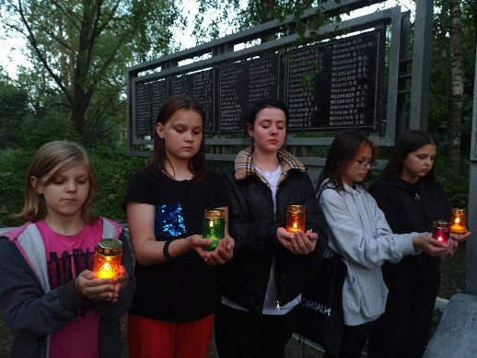
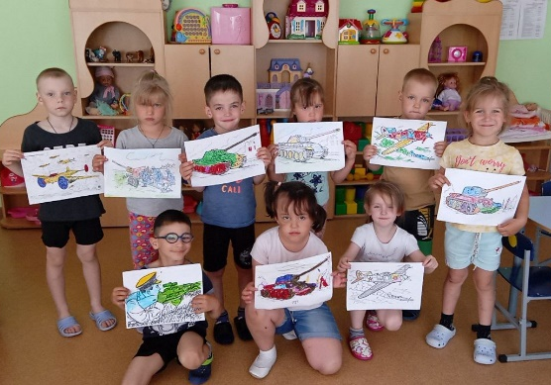
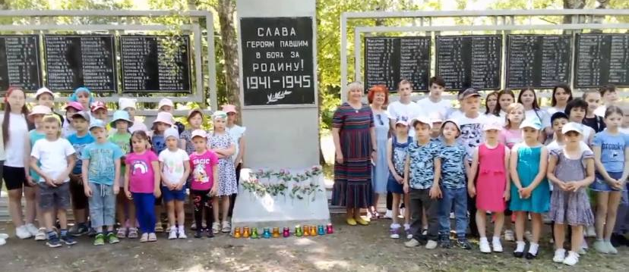
Свеча памяти
22 июня - день памяти и скорби…
Летнее воскресенье превратилось в день скорби и боли – по всем городам разнеслось тревожное сообщение о нападении вражеских войск на Советский Союз.
Так начались 1418 дней, полных горя, подвигов и мужества.
Несмотря на все тяготы и лишения, страх и голод, наши предки сделали всё, чтобы принести Великую Победу!
В память об этих событиях, наши ребята зажгли свечи и приняли участие во Всероссийской акции #СвечаПамяти у обелиска погибшим воинам п. Гвардейский.
Война постепенно уходит в прошлое, становится лишь страницей истории.
Но благодарная память потомков не должна угасать.
Часто возникает вопрос: как правильно рассказать детям о Второй мировой войне? И нужно ли это делать вообще? Говорить о войне с ребёнком необходимо. Детям важно рассказывать о войне, ведь из памяти молодых стираются факты и даты.
22 июня с воспитанниками дошкольной группы прошла беседа, в ходе которой ребята поговорили о войне, посмотрели фильм "Солдатик" и раскрасили картинки, посвященные данной тематике.
В 12.15. ребята почтили память о 27 миллионах граждан, погибших в годы Великой Отечественной войны, приняв участие совместно с учащимися МКОО Гвардейская СОШ в акции «Минута молчания». После акции возложили цветы к обелиску павшим воинам.
В этот день все россияне повсеместно вспоминают своих родных и близких, павших в битвах самой кровопролитной войны XX века, а также тех, кто, не щадя себя, трудился в тылу во имя Великой Победы.
Социальный педагог Саготова Г.Ш., воспитанник Руслан Т.

Slide 13
Оранжевое настроение
Мы пожелать хотим Ульяне Любви, как капель в океане, Лиловых бархатных рассветов, По жизни радостных сюжетов, Великолепных путешествий, Дорог, открытых для свершений, Детей здоровых и смышлёных, Друзей, в несчастьях закалённых. Побольше времени на отдых, Сапог и платьев самых модных. Пусть всё, что долго тебе снится, В твой День рожденья воплотится!
Адрес редакции: 301164, п. Гвардейский, Главный редактор: Газета издаётся 1 раз в месяц
ул. Молодёжная, д. 11 Назарова Н. В.

